Slide 1
Tug Of War
מרצה: מעוז לואנץ
עוזר מעבדה: אדם סופר
רון אלטר | תמרה בייבצ'וב | רון גרשבורג | מתן כהן
200836393 | 308208936 | 313164766 | 204332910

Slide 2
דרישות לקוח
הפרויקט מבוסס על המשחק Tug Of War (משיכה בחבל), באמצעות בקר ה-MSP430.
פעולת ה"משיכה בחבל" תתבצע באמצעות כפתורי ה-GROVE שחיברנו לבקר.
משך המשחק נקבע ע"י המשתמשים:
הכנסת הערך 1 – אורך המשחק הנבחר הינו 10 שניות.
הכנסת הערך 2 – אורך המשחק הנבחר הינו 15 שניות.
הכנסת הערך 3– אורך המשחק הנבחר הינו 20 שניות.
לאחר מכן, תופיע הודעת "prepare" למסך (שמטרתה להכין את השחקנים לתחילת ההתמודדות) המלווה ב-2 "איתותים" של שתי נורות ה-LED המובנות בבקר.
בשלב זה המשחק מתחיל! שני שחקנים מתחרים ביניהם מי לוחץ מספר רב יותר של פעמים על כפתור ה GROVE במהלך המשחק (פעולה זאת משולה לאיזה שחקן מושך "חזק יותר" בחבל).
במהלך ריצת המשחק, לשחקנים מודפס למסך מי מוביל בכל רגע נתון (בעזרת הדפסות על המסך המדמות את "מצב החבל"). כמו כן, הזמן הנותר לסיום המשחק מוצגת לשחקנים בעזרת "איתותים" מנורות ה-LED המובנות בבקר לפי הלוגיקה הבאה: ככל שנותר זמן קצר יותר עד לסיום המשחק, תדירות ה"איתותים" הולכת וגדלה.
בסיום המשחק (כשפרק הזמן הנבחר תם או לחליפין שאחד השחקנים הגיע לאחד מגבולות "המגרש") מוצג על המסך הודעה המכריזה על המנצח.
כמו כן, השחקנים יכולים לבחור האם ברצונם להתחיל משחק חדש או לצאת ממנו.

Slide 3
מערכת – רכיבי המערכת
בקר MSP430, מחובר למחשב לטובת תקשורת UART עם השחקנים.
נורות LED – המערכת כוללת את שתי הנורות המובנות בבקר ה-MSP (ירוק ואדום)
כפתורים – המערכת כוללת 2 כפתורי GROVE, אחד עבור כל שחקן.

Slide 4
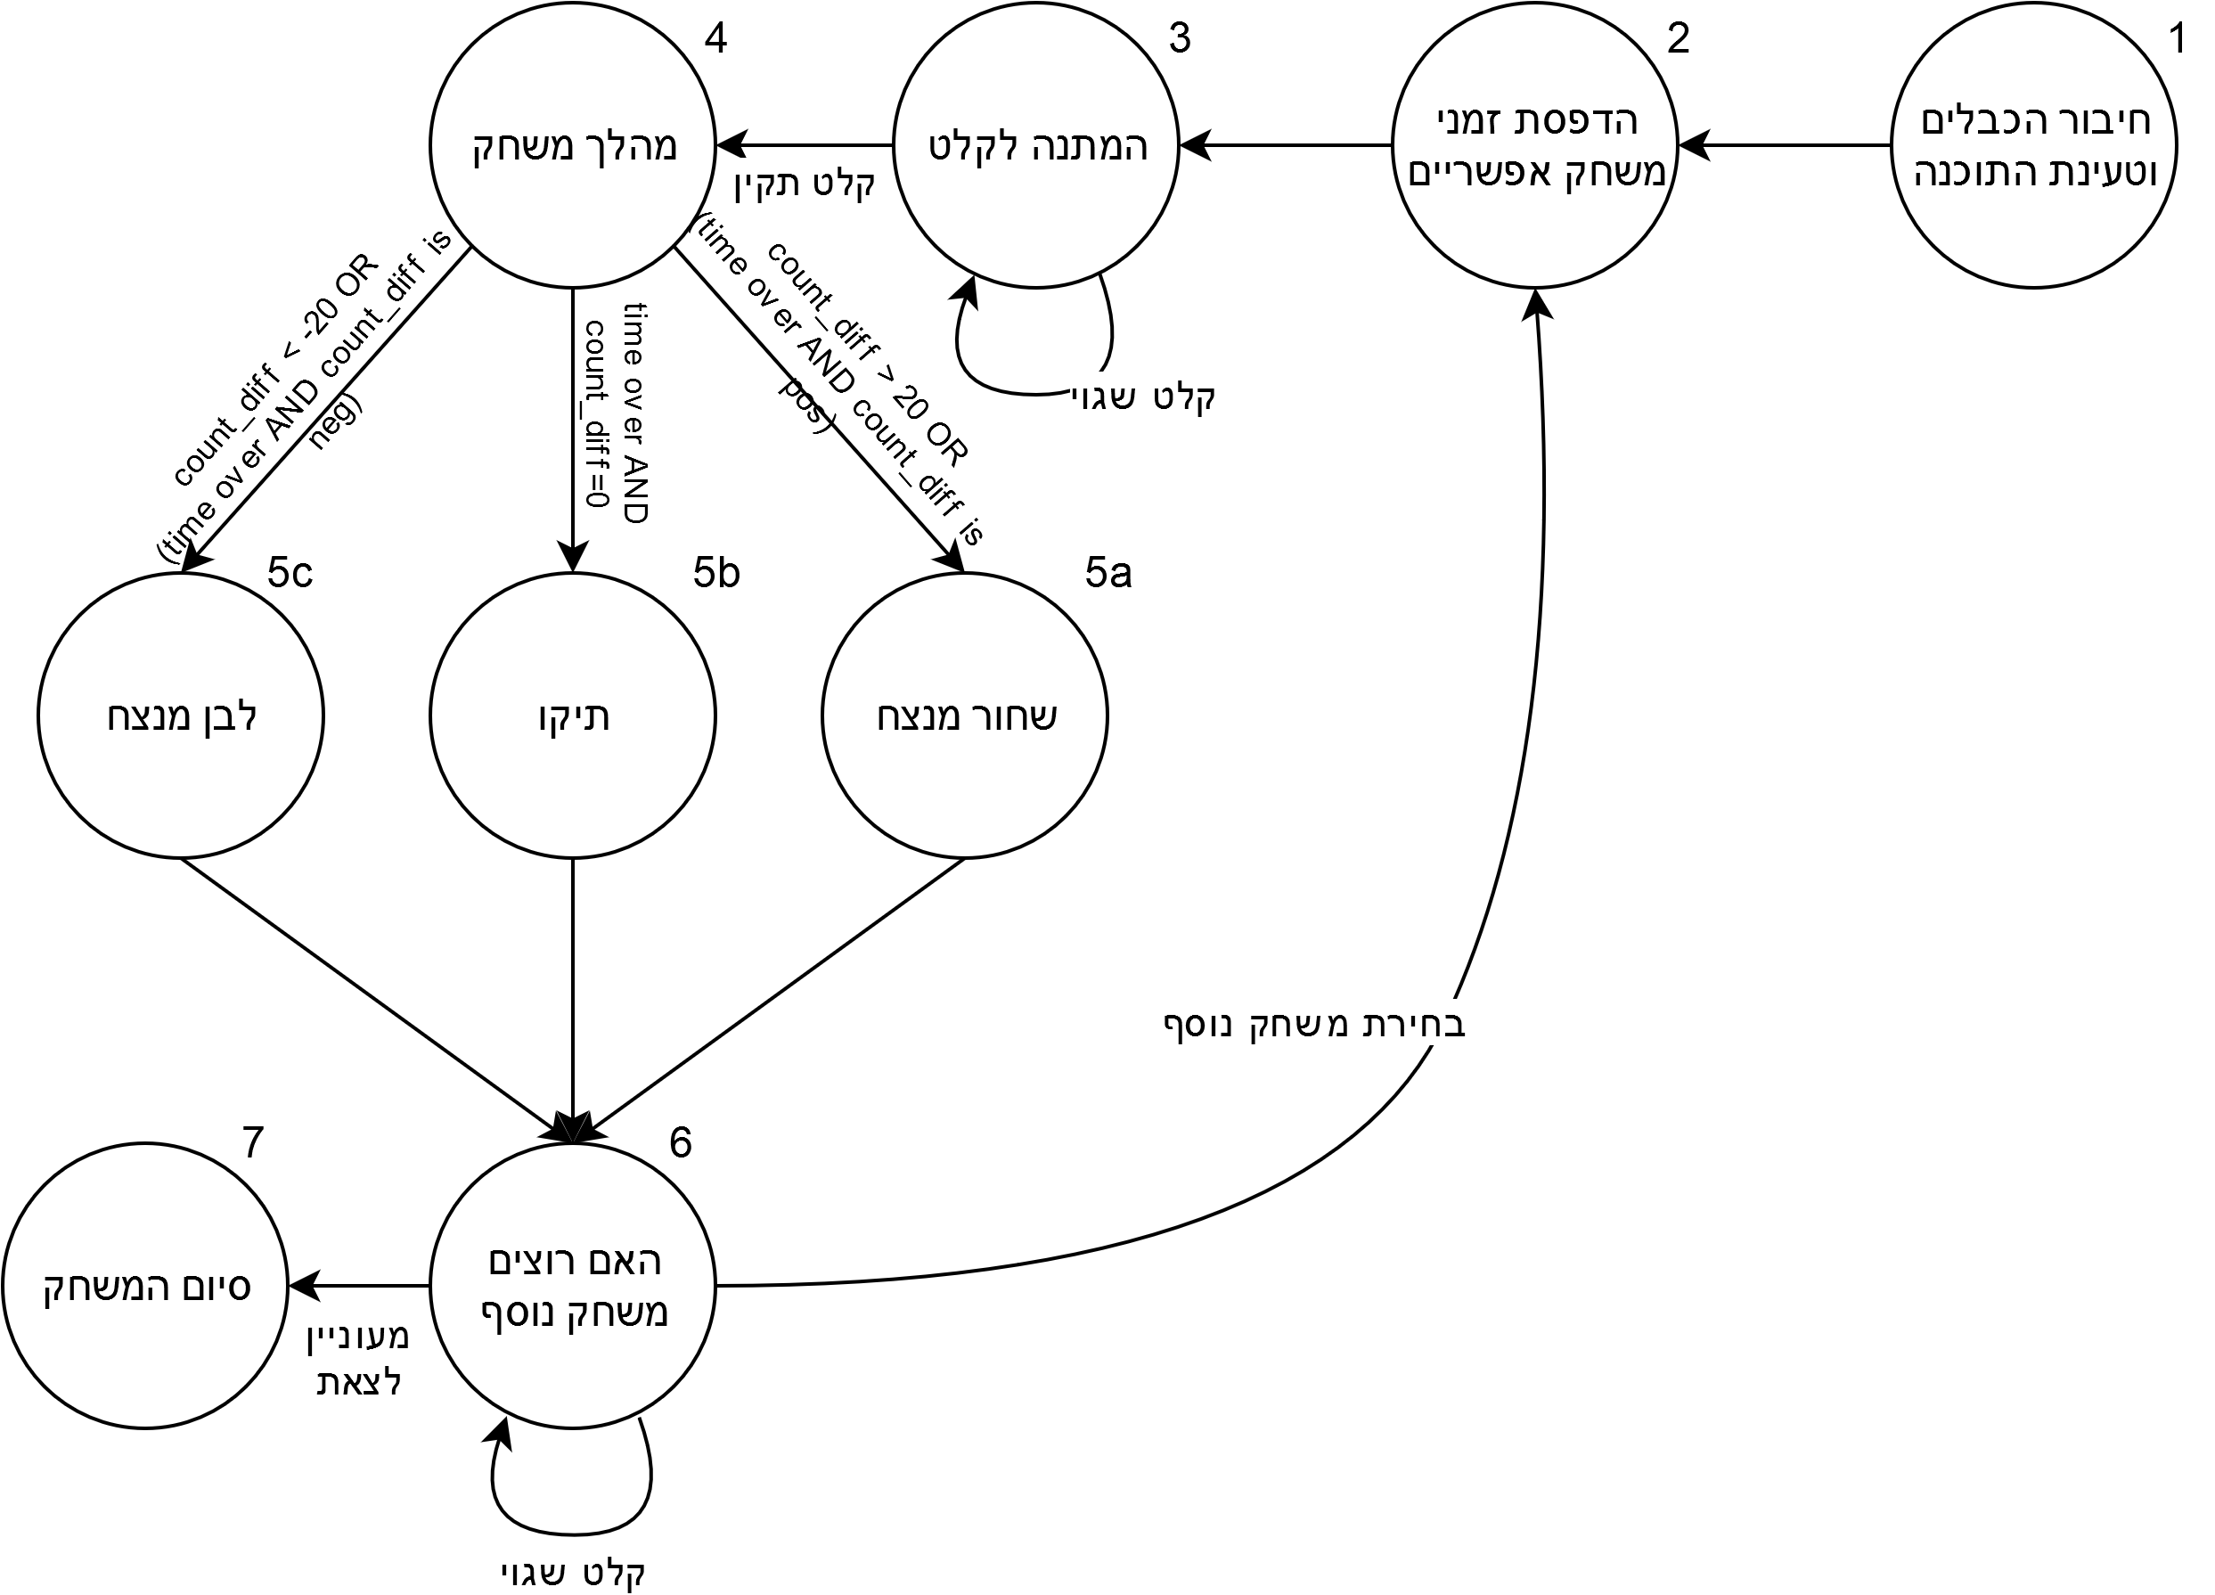
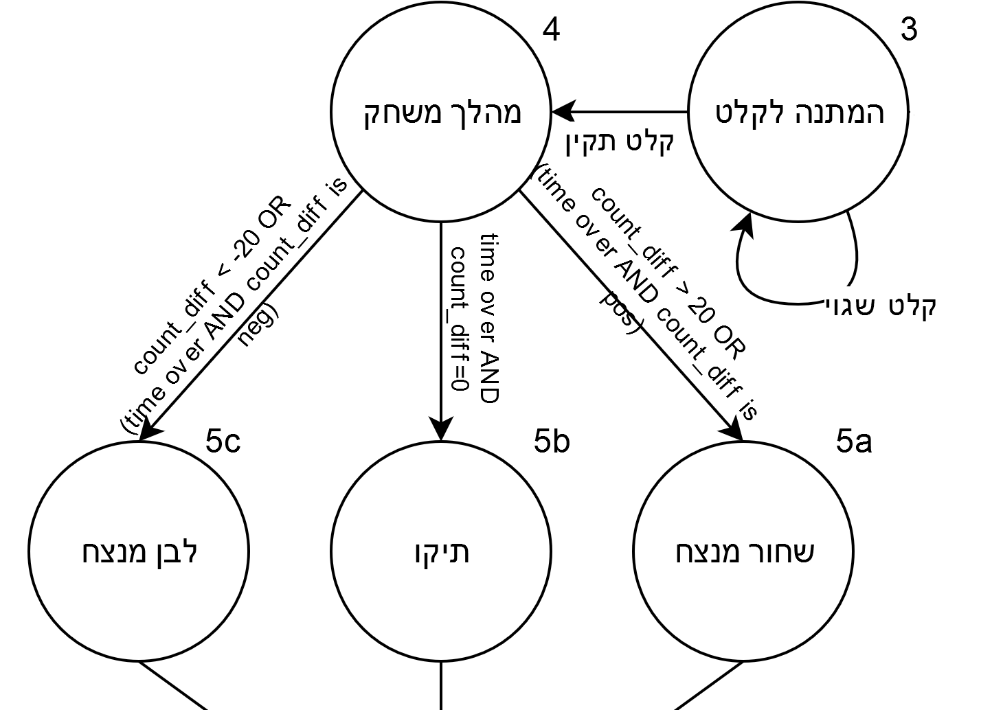
מערכת מצבים

Slide 5
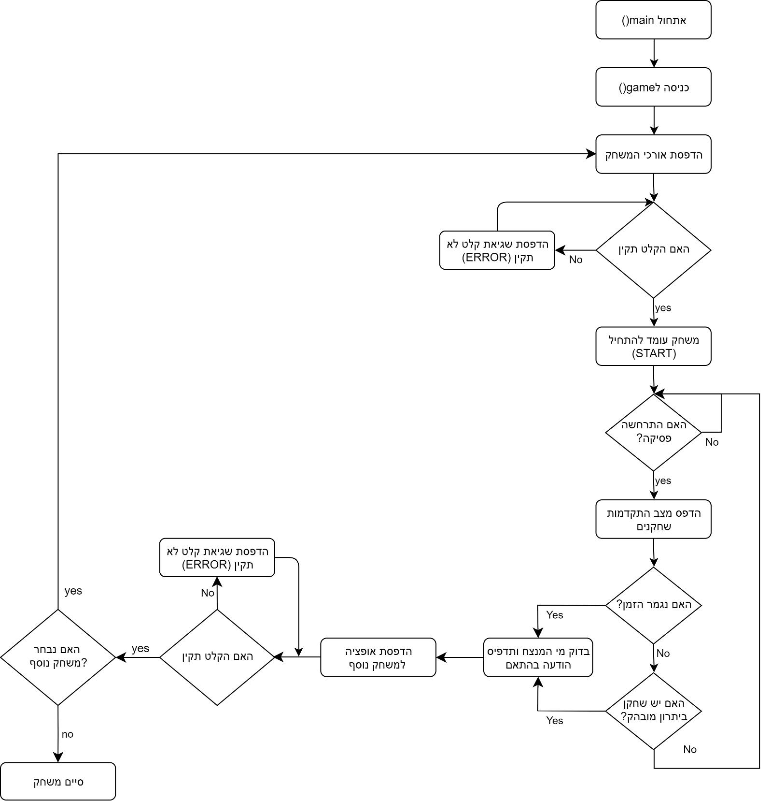
מערכת – תרשים זרימה

Slide 6
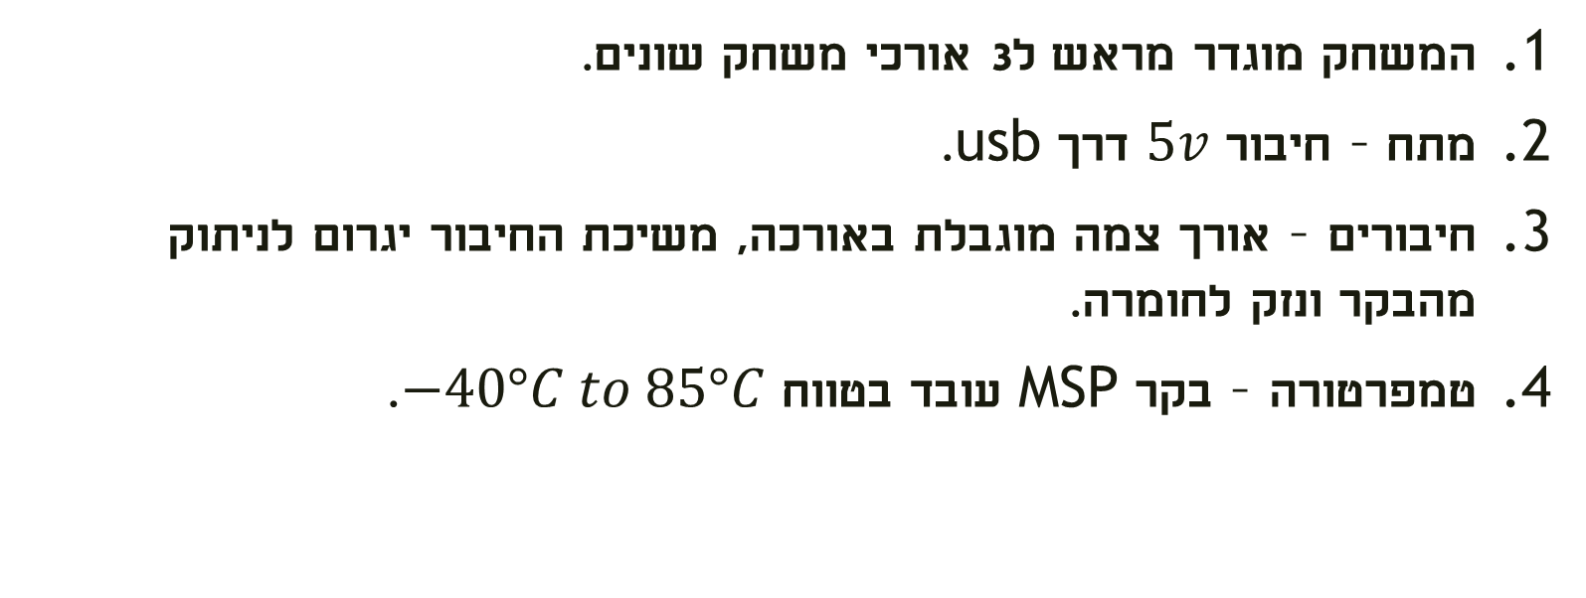
מערכת – מגבלות המערכת
המשחק מוגדר מראש ל3 אורכי משחק שונים.
מתח – חיבור $5v$ דרך usb.
חיבורים – אורך צמה מוגבלת באורכה, משיכת החיבור יגרום לניתוק מהבקר ונזק לחומרה.
טמפרטורה – בקר MSP עובד בטווח $−40°C to 85°C$.

Slide 7
הפעלה – סדר הפעולות להפעלת המערכת
טעינת קובץ הפרויקט לבקר אשר מחובר בחיבור USB למחשב.
חיבור חומרה
חיבור כפתור grove1:
GND- חיבור לPin1
VCC- חיבור מקבילי לPin2 (דרך מתאם)
Sig- חיבור לPin3
חיבור כפתור grove2:
GND- חיבור לPin12
VCC- חיבור מקבילי לPin2 (דרך מתאם) Sig- חיבור לPin4
3. הגדרת חיבור UART בטרמינל לטובת תקשורת עם הבקר.

Slide 8
הפעלה – מה צריך לצפות
כללי המשחק הם פשוטים, לאחר בחירת אורך המשחק על ידי המשתמשים המשחק מתחיל באופן מעשי.
המטרה של כל אחד מהשחקנים היא ללחוץ על כפתור המשחק שלו יותר פעמים מיריבו בפרק הזמן הנבחר.
המשחק יסתיים כאשר אחת משתי האפשרויות הבאות תתממש:
אחד השחקנים "משך את החבל עד לקצה שלו".
משך זמן המשחק שהוגדר על ידי המשתמשים הסתיים.
לאחר שאחת משתי האפשרויות מתממשות המשחק מסתיים ומתגלה זהות המנצח.

Slide 9
הפעלה – מה רואים במסך
בהפעלה ראשונה של התוכנית תופיע על המסך הדפסה (פלט) המבקשת מהשחקנים לבחור את אורכו של המשחק (פירוט על האפשרויות המוצעות - ראו כותר "דרישות לקוח").
לאחר שהמשתמש בוחר באחת מהאפשרויות, מוצגת הודעה נוספת אשר מודיעה על אפשרות המשחק הנבחרת ע"י המשתמשים, וכמו כן, על כך שהמשחק עומד להתחיל.
לאחר מכן תחל ספירה לאחור – אשר מזוהה בעזרת הנורות שעל הבקר – כאשר הן נכבות בפעם האחרונה המשחק מתחיל. (תחילה הן כבויות, נדלקות-> נכבות, נדלקות->נכבות +משחק מתחיל!).
במהלך המשחק יודפס "מצב החבל" למסך (המהווה "אינדיקציה" לתוצאת המשחק באותו רגע נתון) בכל שנייה אחת.
במידה ועברו 5 שניות במהלכן אף אחד מהמשתמשים לא לחץ על הכפתור ("לא שיחק"), תודפס הודעה למסך:
"Are you here?".
בסיום המשחק תוכרז זהות המנצח, ולמשתמשים תעלה האפשרות להתחיל משחק חדש או לסיימו.

Slide 10
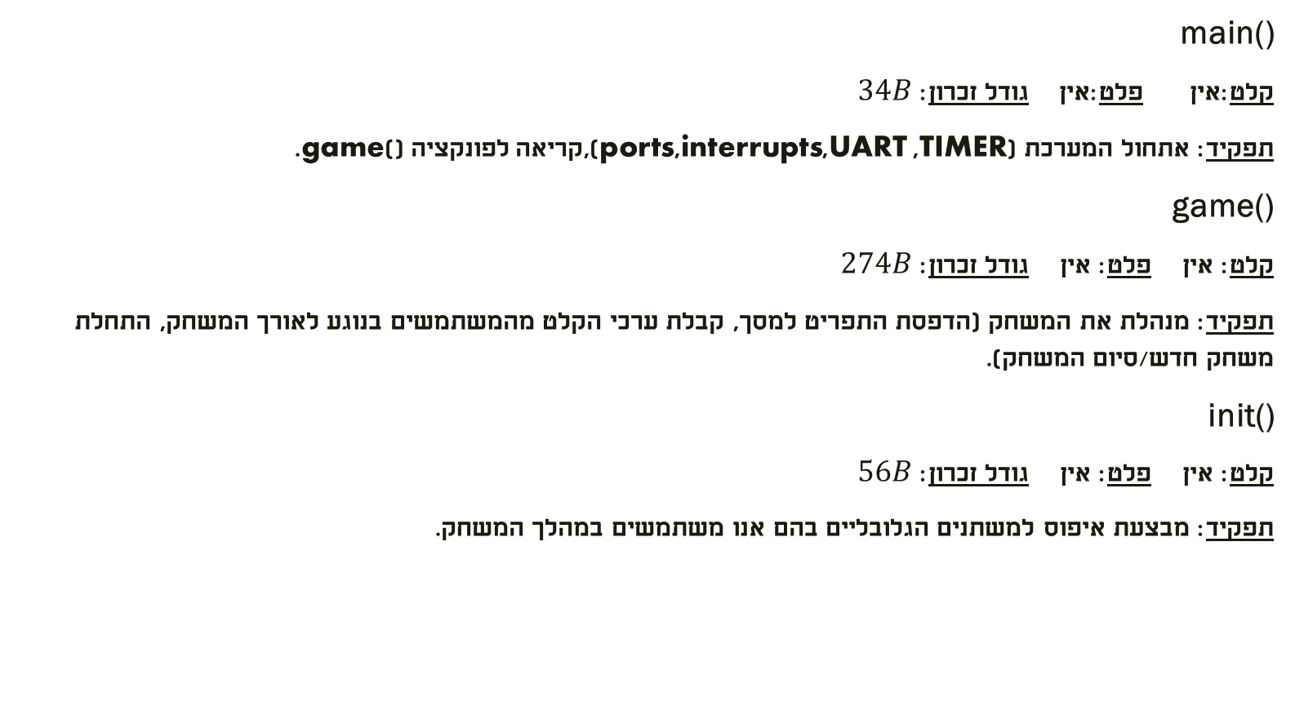
קוד ופונקציות
main()
קלט:אין פלט:אין גודל זכרון: $34B$
תפקיד: אתחול המערכת (TIMER, UART,interrupts,ports),קריאה לפונקציה game().
game()
קלט: אין פלט: אין גודל זכרון: $274B$
תפקיד: מנהלת את המשחק (הדפסת התפריט למסך, קבלת ערכי הקלט מהמשתמשים בנוגע לאורך המשחק, התחלת משחק חדש/סיום המשחק).
init()
קלט: אין פלט: אין גודל זכרון: $56B$
תפקיד: מבצעת איפוס למשתנים הגלובליים בהם אנו משתמשים במהלך המשחק.

Slide 11
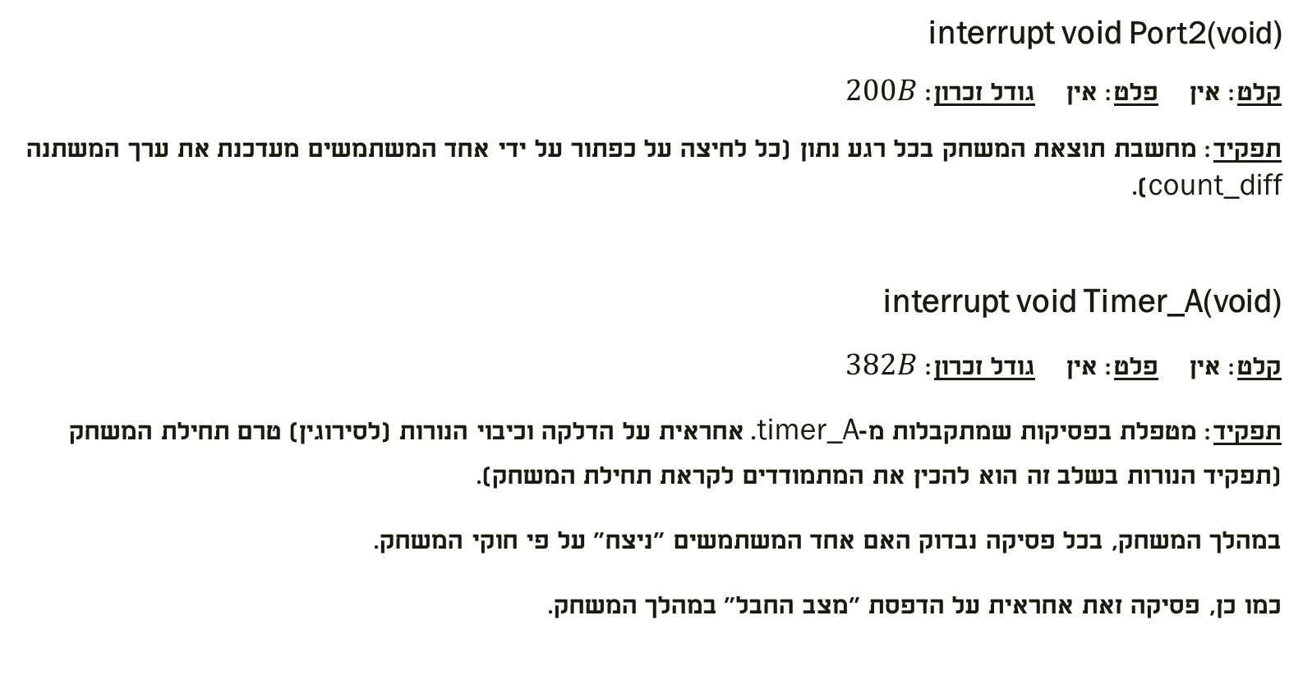
קוד ופונקציות - המשך
interrupt void Port2(void)
קלט: אין פלט: אין גודל זכרון: $200B$
תפקיד: מחשבת תוצאת המשחק בכל רגע נתון (כל לחיצה על כפתור על ידי אחד המשתמשים מעדכנת את ערך המשתנה count_diff).
interrupt void Timer_A(void)
קלט: אין פלט: אין גודל זכרון: $382B$
תפקיד: מטפלת בפסיקות שמתקבלות מ-timer_A. אחראית על הדלקה וכיבוי הנורות (לסירוגין) טרם תחילת המשחק (תפקיד הנורות בשלב זה הוא להכין את המתמודדים לקראת תחילת המשחק).
במהלך המשחק, בכל פסיקה נבדוק האם אחד המשתמשים "ניצח" על פי חוקי המשחק.
כמו כן, פסיקה זאת אחראית על הדפסת "מצב החבל" במהלך המשחק.

Slide 12
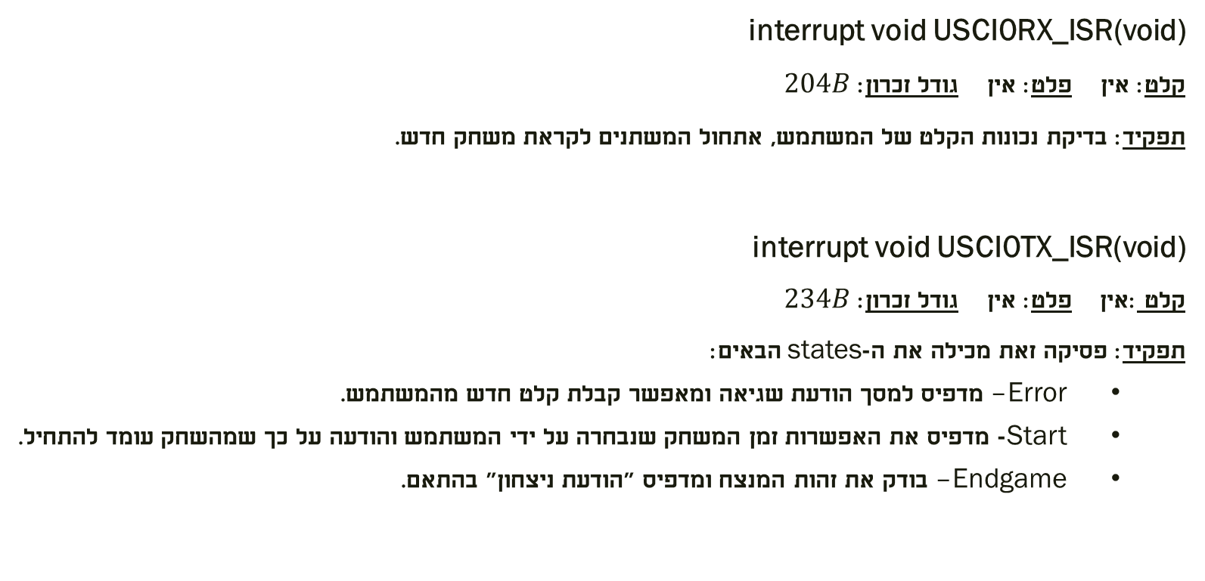
קוד ופונקציות - המשך
interrupt void USCI0RX_ISR(void)
קלט: אין פלט: אין גודל זכרון: $204B$
תפקיד: בדיקת נכונות הקלט של המשתמש, אתחול המשתנים לקראת משחק חדש.
interrupt void USCI0TX_ISR(void)
קלט :אין פלט: אין גודל זכרון: $234B$
תפקיד: פסיקה זאת מכילה את ה-states הבאים:
Error – מדפיס למסך הודעת שגיאה ומאפשר קבלת קלט חדש מהמשתמש.
Start - מדפיס את האפשרות זמן המשחק שנבחרה על ידי המשתמש והודעה על כך שמהשחק עומד להתחיל.
Endgame – בודק את זהות המנצח ומדפיס "הודעת ניצחון" בהתאם.

Slide 13
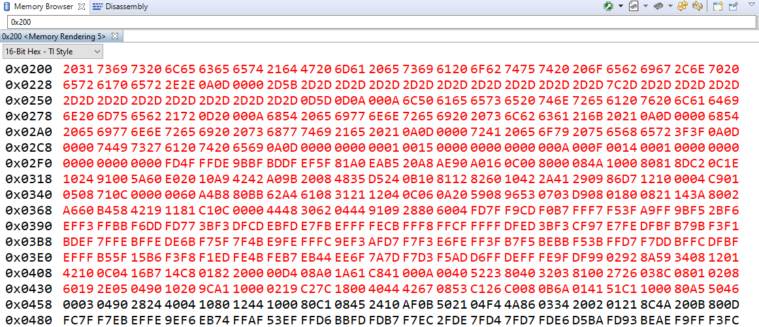

זיכרון
גודל זיכרון ה- Flash בתוכנית שלנו (ללא אופטימיזציה) הוא: 2391B ~ 2.4KB
גודל זיכרון ה- RAM בתוכנית שלנו (ללא אופטימיזציה) הוא: $600B$

Slide 14
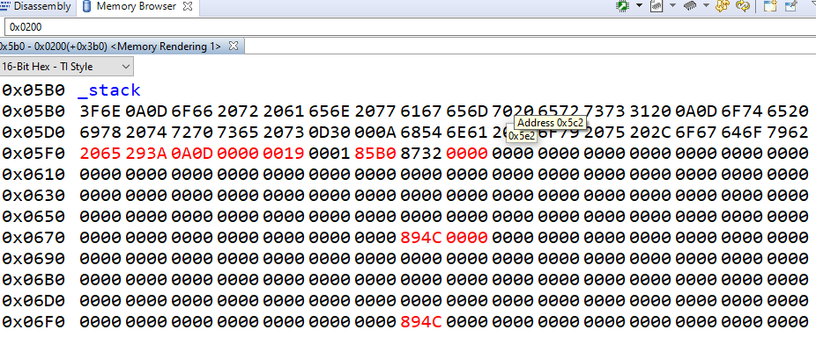

זיכרון - stack
גודל זיכרון ה-stack בתוכנית שלנו (ללא אופטימיזציה) הוא: $20B$, באופן כללי מבחינת מקום אפשרי בזכרון קל לראות כי גודל ה-stack המקסימלי בתוכנית שלנו $1024B−600B=424B$ אופציונליים לשימוש (כאשר $600B$ הוא גודל הRAM).

Slide 15
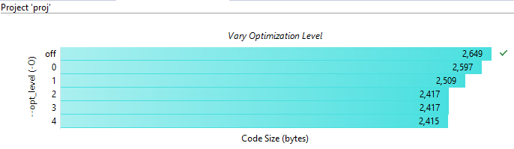

אופטימיזציה
בגרף המצורף ניתן לראות כיצד השינויים ברמת האופטימיזציה (opt_level) משפיעים על גודל הקוד (Code Size)
כפי שציפינו, יש יחס הפוך בין רמת האופטימיזציה הנבחרת לבין גודל הקוד:
ככל שאנו עולים ברמת האופטימיזציה גודל הקוד הולך וקטן.
לא ביצענו שינוי ברמת האופטימיזציה של הקוד, מכיוון שבחישוב מהיר ניתן לראות כי מדובר בשיפור של פחות מ$9\%$ וזה אחוז זניח יחסית לעומת האפשרות שתפקוד התוכנה יפגע.
חשוב לציין כי במהלך כתיבת הקוד התייחסנו לייעול הקוד ככל הניתן (למשל לא להשתמש בפונקצית SizeOf אלא לחשב בצורה ידנית את גדלי המערכים), בנוסף ביצענו במהלך העבודה על הפרוייקט בדיקות נוספות על מנת לבדוק כיצד ניתן לייעל את הקוד ולצמצם את השימוש בזכרון, תהליכים מסויימים נראו כלא כדאיים בעלות שבין זמן הריצה לעומת גודל הזכרון.

Slide 16
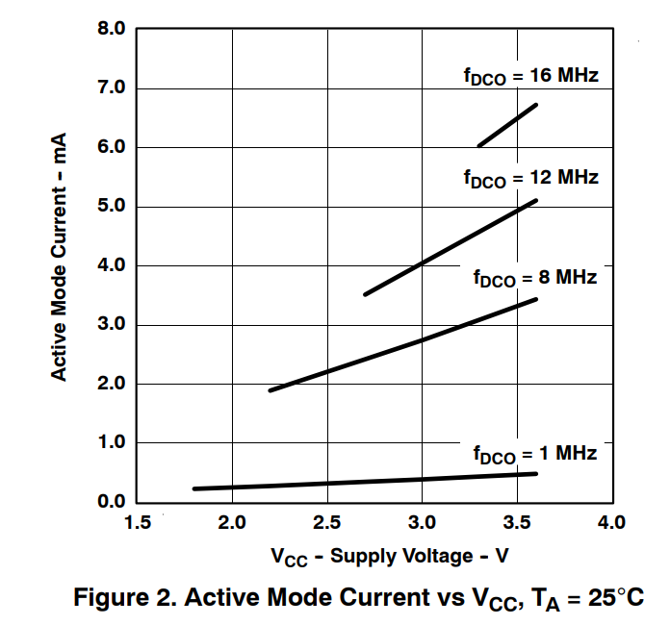
צריכת זרם
במהלך התוכנית המערכת עוברת בין power modes שונים.
המצבים בהם נעבוד ב-active mode הם:
מצב 2 – הדפסת מצבי משחק אפשריים.
מצב 4 – מהלך המשחק.
תדר ה-DCO בו בחרנו להשתמש בתוכנית שלנו במצב active mode הוא: 1MHZ
כפי שניתן לראות מהגרף המצורף (Figure 2), עבור תדר זה – צריכת הזרם במצב active mode הינה: 0.5mA לערך.

Slide 17
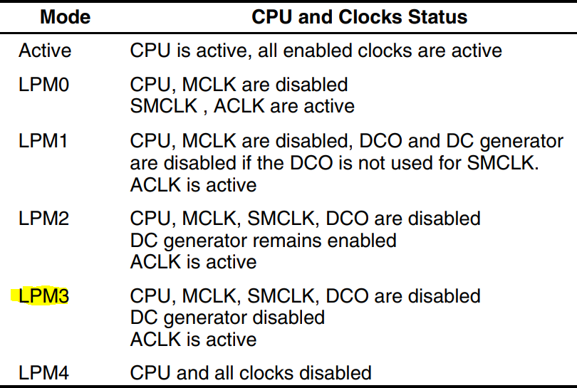
צריכת זרם - המשך
המצבים בהם נעבוד ב-LPM3 mode הם:
המתנה לקלט מהמשתמש (בחירת אורך המשחק הרצוי)
המתנה לקלט מהמשתמש (האם רוצים משחק נוסף?)
המעבר מ-active mode ל-LPM3 mode תסייע לנו בחיסכון בצריכת הזרם עבור המשאבים הבאים:
CPU
MCLK
SMCLK
DCO
DC generator

Slide 18
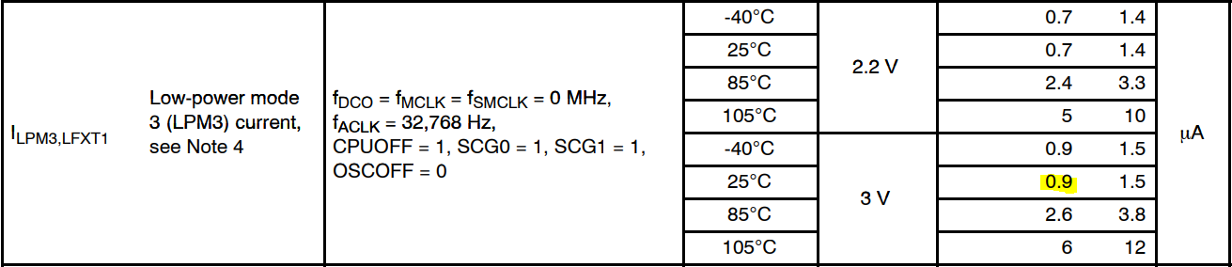

צריכת זרם - המשך
כפי שניתן לראות מהטבלה המצורפת, צריכת הזרם במצב LPM3 mode הינה: 0.9uA (כאשר Vcc=3V,
אנו נמצאים בסביבת טמפרטורת החדר ($25°C$) ואנו משתמשים בבחירת במצב אופייני (TYP)).

Slide 19
צריכת זרם - המשך
מצב | תיאור המצב | Power mode | משך הזמן | צריכת הזרם
2 | הדפסת זמני משחק אפשריים | Active mode | הזמן שלוקח לבצע הדפסה למסך – T2 | 0.5mA * T2
3 | המתנה לקלט מהמשתמש (בחירת אורך המשחק הרצוי) | LPM3 | ללא הגבלה (עד לקבלת קלט) – T3 | 0.9uA * T3
4 | מהלך המשחק | Active mode | כאורך המשחק הנבחר על ידי המשתמש – T4 | 0.5mA * T4
6 | המתנה לקלט מהמשתמש (האם רוצים משחק נוסף?) | LPM3 | ללא הגבלה (עד לקבלת קלט) – T6 | 0.9uA * T6

Slide 20
בעיות בהן נתקלנו
בעיה: ריטוטים של מפסק מכני - תקלה ידועה, דיברנו עליה רבות במהלך הקורס (לחיצה בודדת על הכפתור מתפרשת כמספר רב של לחיצות).
פתרון: על מנת לפתור את בעיית הריטוטים של הכפתור המובנה של הבקר, השתמשנו בכפתור חיצוני (מערכת הgrove) כאשר כל לחיצה בודדת מעבירה מתח לפורט המתאים בבקר.
בעיה: ניקיון מסך - רצינו שלאחר כל הדפסה על המסך, המסך יתנקה מההדפסות הקודמות שלו.
פתרון: לא הצלחנו לפתור את בעיה זו בדרך אלגנטית, מכיוון שאנו מעבירים ערכים ASCII-ים למסך, אנו לא יודעים כיצד ניתן להעביר פקודת "clean screen" דרך פרוטוקול סיריאלי, חיפוש בגוגל לא עזר במקרה זה, חשבנו "לדחוף" המון "אנטרים" למסך, הבנו שזה לא יעיל, לאחר מספר הרצות של התוכנית הבנו שבעיית הניקיון מסך זניחה, והנראות של התוכנית לא נפגמת מכך שהמסך לא מתנקה.
בעיה: מגבלת מרחק מהבקר - ג'אמפרים קצרים (כ-15 ס"מ) גורם לחוסך נוחות במהלך התפעול.
פתרון: שרשור חיבורים "ארוכים" יחסית על מנת לאפשר מרחק סביר בין הכפתורים ונוחות מרבית לשחקנים.
בעיה: קיים רק חיבור מתח אחד (קיים רק פורט Vcc אחד ביציאה מהבקר).
פתרון: חיבור מפצל.

Slide 21
בדיקת תקינות למערכת
קלטים תקינים: המערכת עלולה להגיב בצורה לא רציונלית, ולשנות את מצבה עקב קלט לא תקין או "להיתקע" במצב בו היא נמצאת (כלומר לא להמשיך בריצתה התקינה של התוכנית).
פתרון: ביצוע בדיקה שהקלט אכן תקין. במידה והתקבל קלט לא תקין מוצגת הודעת שגיאה ומערכת מחכה לקלט חדש (המצב ההתחלתי של אותו state).
קבלת קלט בזמן לא צפוי: המערכת עלולה להגיב לקלט לא צפוי, לשנות את מצבה ואף להרוס מהלך תקין של משחק.
פתרון: הפסקת קבלת פסיקות RX על מנת שהמערכת לא תגיב לקלט מהמשתמש בזמן משחק, ובזמנים שהמערכת לא מצפה לקבל קלט מהמשתמש.
וידוא סיום משחק ועצירת תוכנית: לאחר פקודת סיום (הקשה על הערך 0 בתפריט סיום המשחק), המערכת צריכה לצאת מהמשחק ולעצור אותו.
פתרון: לאחר קבלת פקודה לסיום המערכת נכנסת למצב "שינה" – LPM4 (פירוט על האופציונליות של מצב זה – ראו כותר "צריכת זרם".

Slide 22
בדיקות וQA
חיבור בסיסי של כפתור אחד למערכת, וידוא תפקוד עם פסיקה בצורה תקינה.
נעשתה בדיקת קלט בנפרד עבור כל אחד מן הכפתורים. וידוא שהם מגיבים בנפרד ומבצעים את הנדרש (מעביר מתח לכניסה הרצויה בבקר).
בדיקות תקינות בסיסיות:
הרצת התוכנה עבור זמן לא מוגבל, ווידוא שכל לחיצה על אחד הכפתורים מחשבת את תוצאת המשחק כנדרש.
בדיקות וידוא קלט ומעבר נכון בין מצבי המערכת שונים.
וידוא שאין אפשרות להזין קלט כלשהו במהלך ריצת המשחק.
וידוא שהמשחק עוצר כשהזמן נגמר כפי שהוגדר על ידי המשתמשים בתחילת המשחק.
וידוא שהמשחק מסתיים לפני תום הזמן המבוקש במידה ויש משתמש שהגיע לגבול המוגדר של המשחק.
וידוא שקבלת הקלט מהלחצן נעשית בזמן שהוגדר בתוכנית ( רק לאחר סיום ההבהוב הראשוני וכל לחיצה שנעשית לפני לא משפיעה על תוצאות המשחק).
וידוא שלחיצה אחת לא גורמת למערכת לחשוב שיש ריבוי לחיצות (בעיה נפוצה בכפתור המובנה של ה-MSP).
בדיקת ניצול זיכרון בצורה מיטבית (במקום להשתמש בפונקציה המובנית sizeof() אשר נכחנו לגלות כי הינה בזבזנית מבחינת מקום, בחרנו ליצור מערך בגודל קבוע (שנקבע כגודל המערך הנקבע מראש)).
בדיקה אופן כתיבת זהות המנצח למסך ("The winner is black/white" או לחלופין הגדרת משתנה בשם “white” ומשתנה נוסף בשם "black").
לאחר שביצענו את השוואה גילינו כי כאשר השתמשנו במערך יחיד הכולל את זהות המנצח, ניצול ה-RAM גבוה יותר אך ניצול ה-FLASH נמוך יותר לעומת השיטה השנייה.

Slide 23
קוד התוכנית
בקובץ WORD.

